Slide 1
TRABALHO DE CONCLUSÃO DE CURSO
Sistema de criação de cladogramas para uso didático
Aluno: Lucas Paulo Mazutti
Orientador: Prof. Me. Gregory Vinicius Conor Figueiredo
Coorientador: Prof. Dr. Vanderlei Antônio Stefanuto

Slide 2
Contextualização
A classificação dos seres vivos, atualmente, se baseia em parentesco evolutivo
A sistemática é o estudo das relações evolutivas
Categorias propostas por Lineu: espécie, gênero, família, ordem, classe, filo e reino
Outras categorias
Filogenética e Willi Hennig
Cladogramas

Slide 3
Tema
Um sistema sobre a sistemática filogenética onde um professor pode, com os seus alunos, desenvolver de forma colaborativa um cladograma para utilizá-lo como atividade escolar

Slide 4
Problema
A disciplina de biologia não alcança seus objetivos
Sistemática filogenética como forma ajudar o sistema de educação básica a alcançar seus objetivos

Slide 5
Objetivos
Geral:
Desenvolver um sistema web que possa ser usado como atividade em aulas de biologia sobre a sistemática filogenética
Específicos:
Pesquisar acerca do tema
Realizar levantamento de requisitos
Desenvolver o banco de dados e sistema web
Testar e implementar o sistema

Slide 6
Desenvolvimento
Modelo Cascata
IFPR – Campus Telêmaco Borba
Entrevistas com o professor de biologia
Modelagem: UML
  Use Case: Violet
  Banco de Dados: MySQLWorkbench 6.3.9
Codificação: Visual Studio Code 1.28

Slide 7
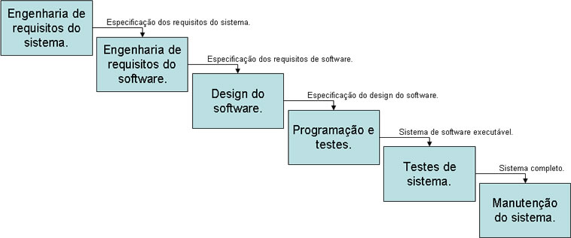
Revisão de literatura
Engenharia de software: modelo cascata

Slide 8
Revisão de literatura
UML: Diagrama de Caso de Uso
Banco de Dados: SGBD MySQL
Linguagem de Programação: PHP e Javascript
API: D3.js e Jquery
Framework: Bootstrap

Slide 9
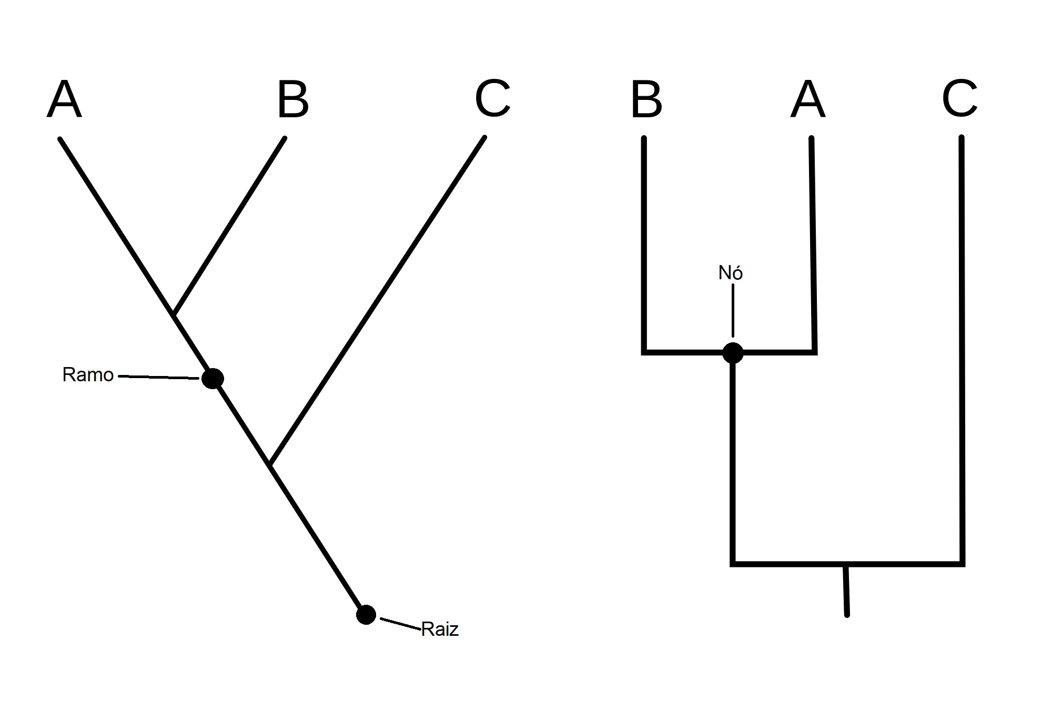
Revisão de literatura
Sistemática Filogética
Cladograma

Slide 10
Levantamento de dados
Sistema existente (sistema convencional):
  Desvantagens
Sistema proposto:
  Gerenciamentos
  Controles
  Relatórios
  Consultas
  Vantagens

Slide 11
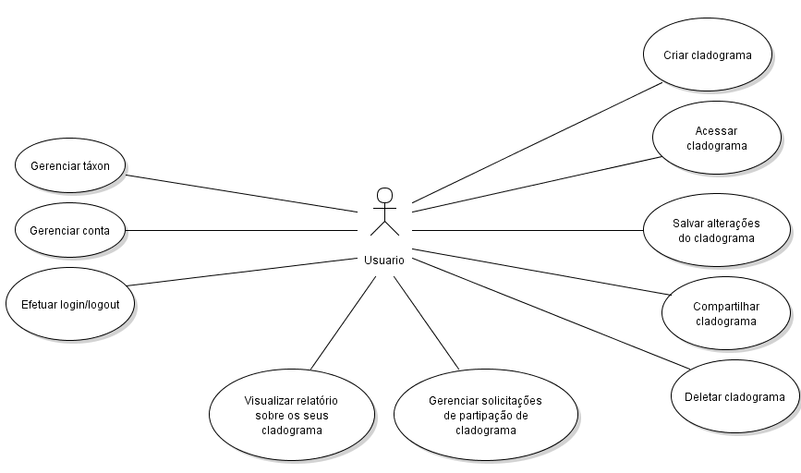
Análise: Diagrama de Caso de Uso

Slide 12
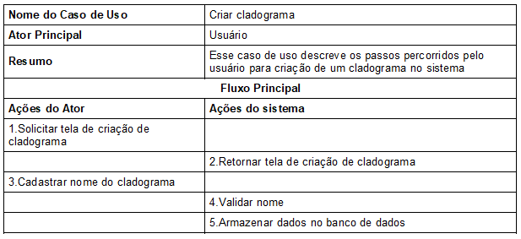
Análise: Descrição do Caso de Uso

Slide 13
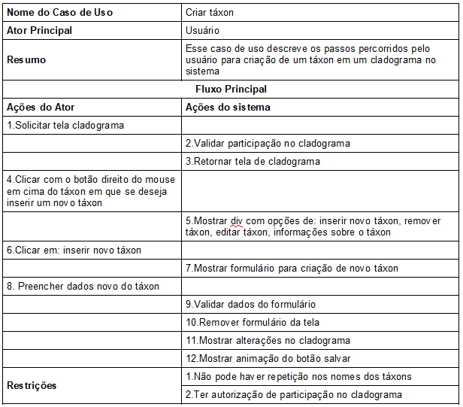
Análise: Descrição do Caso de Uso

Slide 14
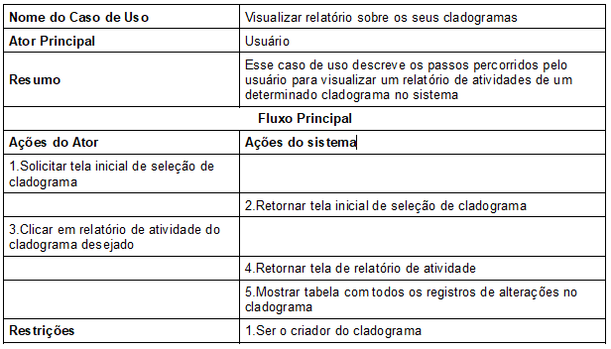
Análise: Descrição do Caso de Uso

Slide 15
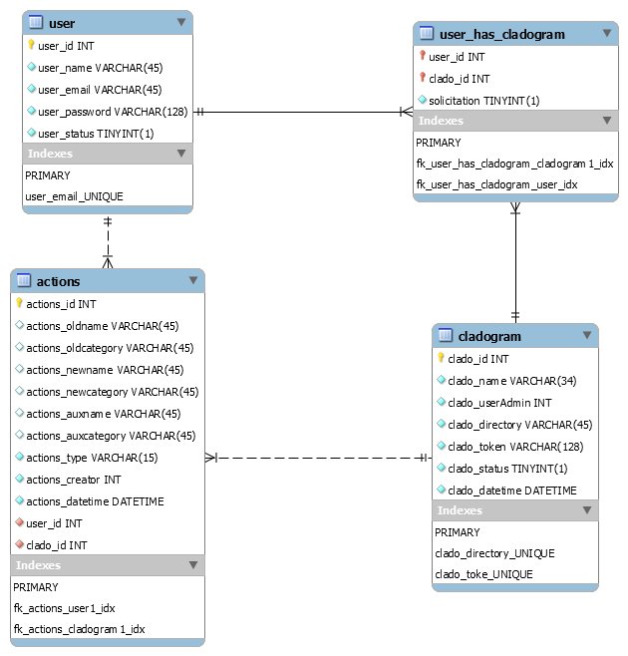
Modelo conceitual do Banco de Dados

Slide 16
Conclusão
Sugestões para implementações futuras:
Sugiro para implementações futuras um novo layout mais dinâmico e agradável
Adicionar um algoritmo que consiga classificar um ser vivo na sua categoria taxonômica de acordo com a sua proximidade com as características de outros seres vivos.

Slide 17
Referências
BOOCH, Grady; RUMBAUGH, James; JACOBSON, Ivar. UML: Guia do Usuário. 2. ed. Rio de Janeiro: Elsevier Editora Ltda., 2012. 521 p.
FILHO, Wilson de Pádua Paulo. ENGENHARIA DE SOFTWARE: FUNDAMENTOS, MÉTODOS E PADRÕES. 3. ed. Rio de Janeiro: LTC – Livros Técnicos e Científicos Editora Ltda., 2009. 1247 p.
GUEDES, Gilleanes T. A. UML 2: uma abordagem prática. 2. ed. São Paulo: Novatec Editora, 2011. 484 p.
GUERRA, Rafael Angel Torquemada et al. (Org.). Ciência Biológicas: Cadernos CB Virtual 1. João Pessoa: Ed. Universitária, 2011. 516 p.
HIRAMA, Kechi. ENGENHARIA DE SOFTWARE: Qualidade e Produtividade com Tecnologia. Rio de Janeiro: Elsevier Editora Ltda., 2012. 210 p.
JUNIOR, Nelson Ferreira; PAIVA, Paulo Cesar de. Introdução à Zoologia. 2. ed. Rio de Janeiro: Tereza Queiroz, 2010. 189 p. v. 1.

Slide 18
Referências
LOPES, Sônia; ROSSO, Sergio. Evolução e classificação. In: LOPES, Sônia; ROSSO, Sergio. BIO. 2. ed. São Paulo: Saraiva, 2013. cap. 1, p. 14-28. v. 3.
LOPES, Sônia Godoy Bueno Carvalho; HO, Fanly Fungyi Chow. NOÇÕES BÁSICAS DE SISTEMÁTICA FILOGENÉTICA. In: LOPES, Sônia Godoy Bueno Carvalho et al. Diversidade biológica, história da vida na Terra e bioenergética. São Paulo: USP/Univesp/Edusp, 2014, p. 55-67.
LOPES, Sônia Godoy Bueno Carvalho; HO, Fanly Fungyi Chow. PANORAMA HISTÓRICO DA CLASSIFICAÇÃO DOS SERES VIVOS E OS GRANDES GRUPOS DENTRO DA PROPOSTA ATUAL DE CLASSIFICAÇÃO. In: LOPES, Sônia Godoy Bueno Carvalho et al. Diversidade biológica, história da vida na Terra e bioenergética. São Paulo: USP/Univesp/Edusp, 2014, p. 2-16.
MACDONALD, Teresa; WILEY, E. O. Communicating Phylogeny: Evolutionary Tree Diagrams in Museums. Springer Science+Business Media, [S.l.], p. 14-28, mar. 2012.
MANZANO, José Augusto N. G.; DE OLIVEIRA, Jayr Figueiredo. Algoritmos: Lógica para Desenvolvimento de Programação de Computadores. 26. ed. São Paulo: Érica Ltda., 2012. 328 p.

Slide 19
Referências
MAZZAROLO, Luiz Augusto. Conceitos básicos da Sistemática Filogenética. 2005. 24 p. UFBA – Instituto de Biologia, [S.l.], 2005.
MEDEIROS, Higor. Application Programming Interface: Desenvolvendo APIs de Software. 2014. Disponível em: <https://www.devmedia.com.br/application-programming-interface-desenvolvendo-apis-de-software/30548>. Acesso em: 05 jul. 2018.
MILANI, André. MySQL: Guia do programador. São Paulo: Novatec Editora, 2006. 397 p.
NIEDERAUER, Juliano. Desenvolvendo Websites com PHP. 2. ed. São Paulo: Novatec Editora, 2011. 301 p.
OTTO, Mark. Bootstrap from Twitter. 2011. Disponível em: <https://blog.twitter.com/developer/en_us/a/2011/bootstrap-twitter.html>. Acesso em: 23 nov. 2018.
PEDRANCINI, Vanessa Daiana et al. Ensino e aprendizagem de Biologia no ensino médio e a apropriação do saber científico e biotecnológico. Revista Electrónica de Enseñanza de las Ciencias, [S.l.], v. 6, n. 2, p. 299-309, 2007.
ROB, Peter; CORONEL, Carlos. SISTEMA DE BANCO DE DADOS: PROJETO, IMPLEMENTAÇÃO E GERENCIAMENTO. 8. ed. São Paulo: Cengage Learning, 2014. 711 p.

Slide 20
Referências
ROSA, Ricardo de Souza; BARBOSA, Maria Regina de V. Fundamentos de Sistemática e Biogeografia. In: GUERRA, Rafael Angel Torquemada (Org.). CADERNOS CB VIRTUAL. Licenciatura em Ciências Biológicas a Distância – UFPB, 2008. p. 221-276. v. 1.
SANTOS, Charles Morphy Dias; CALOR, Adolfo Ricardo. Ensino de Biologia Evolutiva utilizando a estrutura conceitual da Sistemática Filogenética – II. Ciência & Ensino, [S.l.], v. 2, n. 1, dez. 2007.
SBROCCO, José Henrique Teixeira de Carvalho; MACEDO, Paulo Cesar de. Metodologia Ágeis: Engenharia de Software sob Medida. 1. ed. São Paulo: Editora Érica Ltda., 2012. 254 p.
SILVA, Maurício Samy. Javascript: guia do programador. São Paulo: Novatec Editora, 2010. 604 p.
SILVA, Maurício Samy. JQuery: a biblioteca programador Javascript. São Paulo: Novatec Editora, 2010. 543 p.
SOARES, Walace. Crie um Framework para Sistemas Web com PHP 5 e AJAX. 1. ed. São Paulo: Érica, 2009. 320 p.
TOLEDO, Carlos Benedito Sica de. PHP com tudo. Rio de Janeiro: Editora Ciência Moderna Ltda, 2011. 532 p.
VELLOSO, Fernando de Castro. Informática: conceitos básicos. 8. ed. Rio de Janeiro: Elsevier Editora Ltda., 2011. 391 p.

